Slide 1


新乡医学院三全学院
首届班长论坛交流会
临床 学院10级1班 李信晓
2013年12月18日

Slide 2

中共党员
新乡医学院优秀团干
新乡医学院三全学院先进个人
第二届大学生求职生存挑战赛二等奖
主持2012年新乡医学院三全学院大学生科研重点课题1项
参与2012年新乡医学院大学生科研课题1项
中国临床解剖学杂志发表文章3篇
中国医学伦理学杂志发表文章1篇
四川解剖学杂志发表文章1篇

Slide 3

班级建设四大要素
一、班干的榜样作用
二、班级的凝聚力
三、恰当的总结反馈
四、老师、班干及同学之间的互动

Slide 4

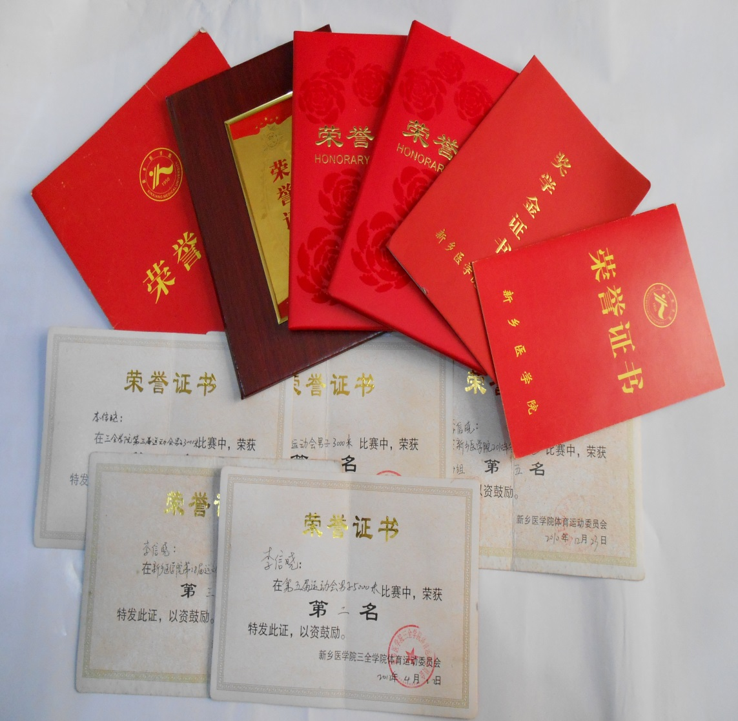

Slide 5

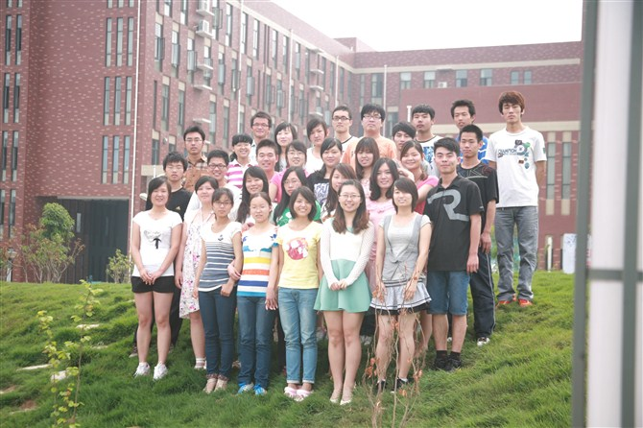
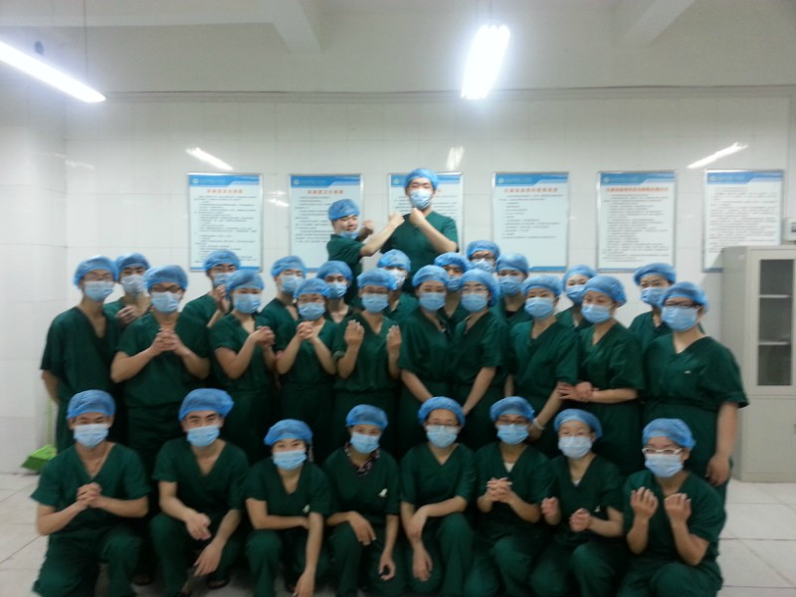
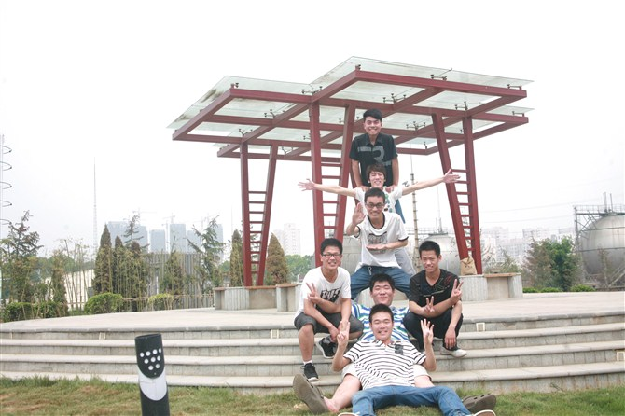
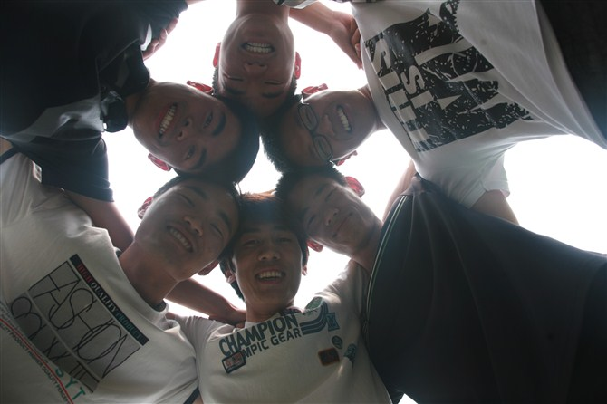

Slide 6


